Slide 1

С | В | О | Я
И | Г | Р | А

Slide 2
ЗАГАДКИ | 10 | 20 | 30
ИСТОРИЯ | 10 | 20 | 30
Лыжный спорт в РОССИИ | 10 | 20 | 30

Slide 3

ЗАГАДКИ 10
ответ

Slide 4
ПРАВИЛЬНЫЙ ОТВЕТ
ДОМОЙ

Slide 5
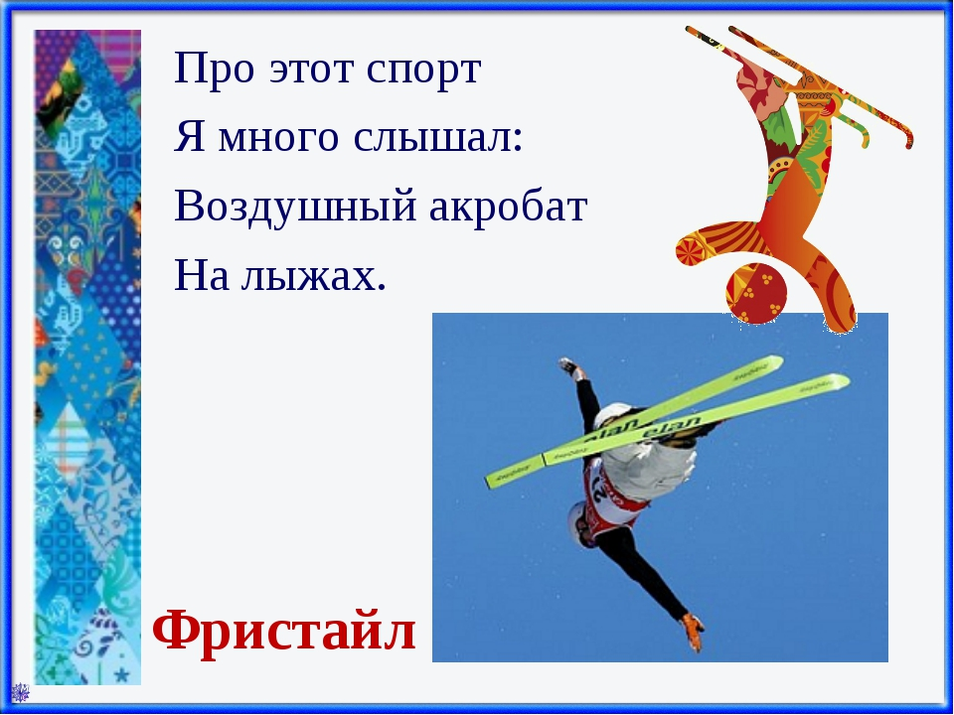
ЗАГАДКИ 20
ОТВЕТ

Slide 6
ПРАВИЛЬНЫЙ ОТВЕТ
ДОМОЙ

Slide 7
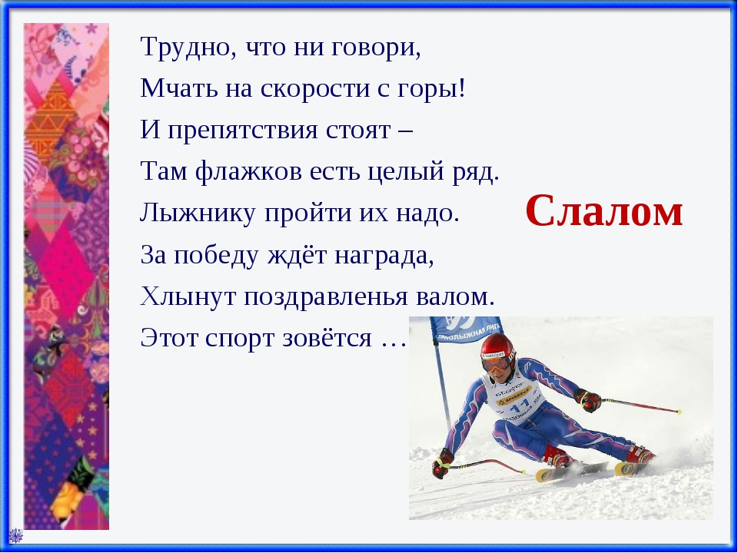
ЗАГАДКИ 30
ответ

Slide 8
ПРАВИЛЬНЫЙ ОТВЕТ
ДОМОЙ

Slide 9
ИСТОРИЯ 10
Где широко применяли в середине 15 века лыжи
А. ОХОТА
Б. ВОЕННОЕ ДЕЛО
В. ЛЫЖНЫЕ СОСТЯЗАНИЯ
ОТВЕТ

Slide 10
ПРАВИЛЬНЫЙ ОТВЕТ
Много веков спустя, ориентировочно в середине XVI века, лыжи стали использоваться армиями скандинавских стран, немного позже славянских солдат тоже поставили на лыжи. Самые древние лыжи находятся в Лыжном музее в Осло: их длина 110 см, ширина 20 см. Примерно таких же размеров были лыжи у охотников в течение многих веков: такими лыжами и сейчас пользуются охотники и звероловы Гренландии, Аляски, жители Севера, Сибири, Дальнего Востока.
ДОМОЙ

Slide 11
ИСТОРИЯ 20
Первые изобретённые человеком лыжи-
А. беговые
В. скользящие
Б. ступающие.
Г. охотничьи
ОТВЕТ

Slide 12
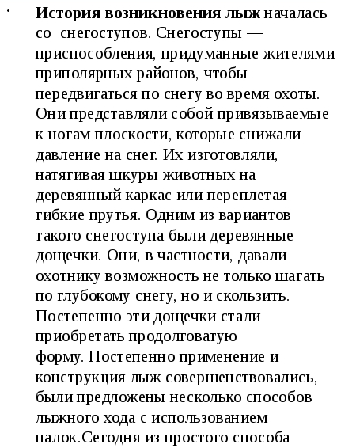
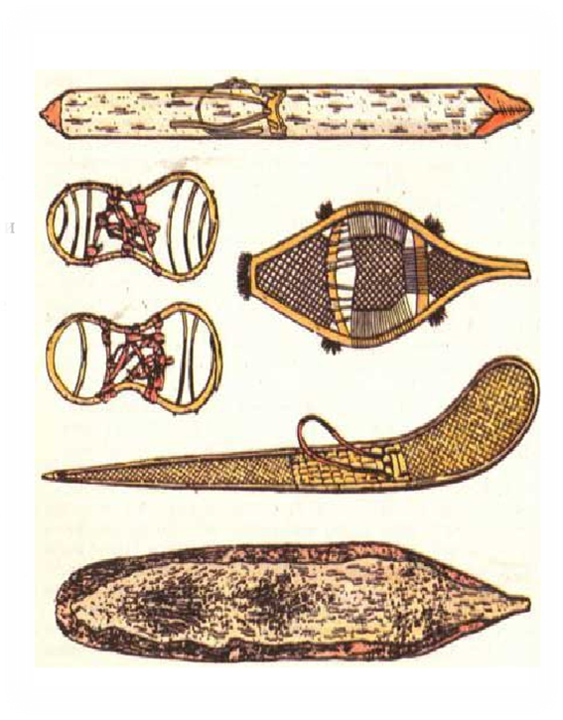
ПРАВИЛЬНЫЙ ОТВЕТ
ДОМОЙ

Slide 13
ИСТОРИЯ 30
Расположите в хронологическом порядке зарождение этих видов спорта, начиная с самого раннего
А. фристайл
В. биатлон
Б. лыжные гонки
Г. Прыжки с трамплина
ОТВЕТ

Slide 14
ПРАВИЛЬНЫЙ ОТВЕТ
Лыжные гонки- Лыжные гонки впервые стали проводиться на территории
Скандинавских стран во второй половине восемнадцатого века, ну а первое в истории
лыжных гонок официальное первенство лыжных гонщиков состоялось в 1767 году, в Норвегии.
Биатлон-Возникновение биатлонных гонок отмечено двумя датами: 1767 годом, когда прошли соревнования между шведскими и норвежскими пограничниками, и 1954, когда МОК признал его спортивной дисциплиной.
Прыжки на лыжах с трамплина- Первое документальное свидетельство относится к ноябрю 1808 г, когда лейтенант Олаф Рюэ пролетел 9,5 метров, чтобы доказать свою храбрость сослуживцам
Фристайл-Фристайл является относительно молодым зимним видом спорта, начиная с 1950-х годов. До этого фристайл представлял собой горное шоу в виде лыжного балета, предназначенное для развлечения отдыхающей публики и извлечения доходов.
ДОМОЙ

Slide 15
ЛЫЖИ В РОССИИ 10
Какой из лыжных ходов является самым быстрым?
А. попеременно-четырёхшажный
В. Одновременно-одношажный
Б. коньковый
Г. Попеременно-двухшажный
ОТВЕТ

Slide 16
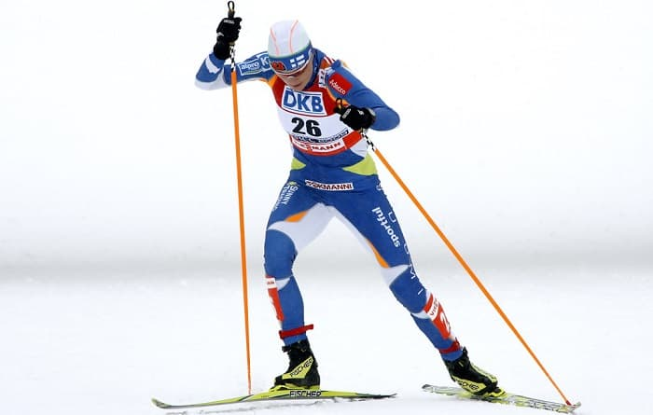
ПРАВИЛЬНЫЙ ОТВЕТ
Коньковый ход — один из способов перемещения на лыжах. Изначально применялся в беговых лыжах для прохождения поворотов, для подъёма в гору (подъём «ёлочкой») и как специальное подготовительное упражнение при изучении и совершенствовании техники классического попеременного двушажного хода.
ДОМОЙ

Slide 17
ЛЫЖИ В РОССИИ 20
Кубок Мира проводится?
раз в 2 года
раз в 4 года
ежегодно
раз в пятилетку
ОТВЕТ

Slide 18
ПРАВИЛЬНЫЙ ОТВЕТ
Кубок мира по лыжным гонкам-ежегодное соревнование по лыжным гонкам, проводитсяся Международной федерацией лыжного спорта (FIS). Проходит с октября по март. Результаты спортсменов в отдельных гонках выражаются в баллах, по сумме которых в итоге определяются победители в нескольких дисциплинах среди мужчин и женщин
ДОМОЙ

Slide 19
ЛЫЖИ В РОССИИ 30
Кто стал первым чемпионом России по лыжным гонкам?
А. Михаил Петрович Иванов
Б. Ирина Николаевна Егорова
В. Павел Афанасьевич Бычков
ОТВЕТ

Slide 20
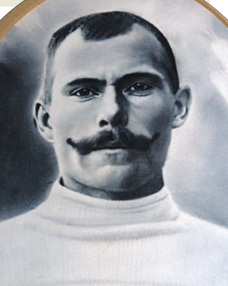
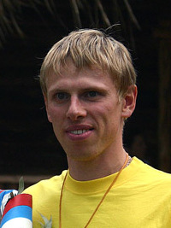
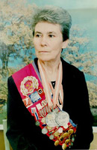
ПРАВИЛЬНЫЙ ОТВЕТ
Заслуженный мастер спорта СССР (1948). Один из пионеров лыжного спорта в России, первый чемпион России по лыжным гонкам. Выступал за Москву
Егорова Ирина Николаевна Конькобежный спорт
заслуженный мастер спорта, чемпион Олимпийских игр 2002 года в Солт-Лейк-Сити в гонке на 50 километров.
ДОМОЙ

